Slide 1
Doctorado en Ingeniería Telemática Seminario II de Investigación
Diseño de procesos formativos en línea masivos personalizables con Mastery Learning y Analítica del Aprendizaje
Mag. Mario Solarte
Popayán, 10 de octubre de 2014

Slide 2
Agenda
Contexto y Motivación
Preguntas orientadoras
Revisión bibliográfica
Brechas encontradas
Pregunta de investigación
Objetivos

Slide 3
Introducción
Pese a que su aparición en el espacio educativo es anterior, el año 2012 fue considerado por el periódico The New York Times el “año de los MOOC”.
Pappano. (2012, 4 de noviembre).
The year of the MOOCs.
The New York Times, p. ED26.

Slide 5
¿qué son los MOOC?
assive
pen
n line
ourses

Slide 6
Algunas características
En teoría, son gratuitos (Wiley, 2012), se puede emitir un certificado tras un pago (McAuley, 2010)
No hay atención personalizada (Liyanagunawardena et all, 2013) ni seguimiento (Reich, 2012)
Los contenidos se basan fundamentalmente en mini-videos (Leton, 2013)
Evaluación sencilla (Roig, 2014)
No hay límite inferior para el número de estudiantes inscritos (de cosecha propia)

Slide 7
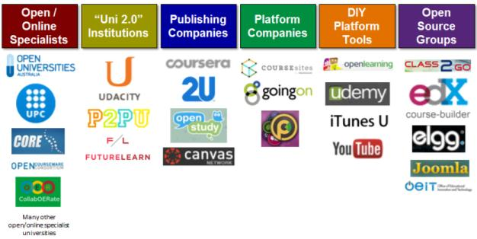
“Plataformas” que ofrecen MOOC

Slide 8
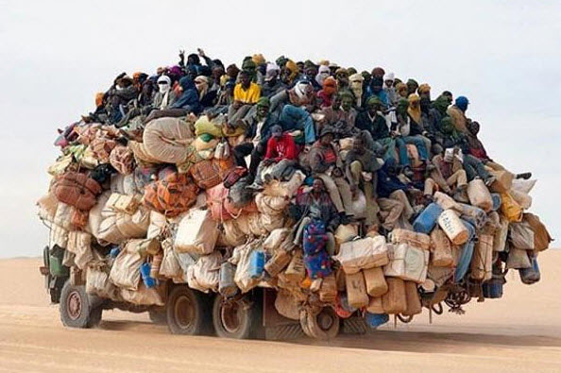
“Zoología” de MOOC
xMOOC
cMOOC
aMOOC
MOOT
MOOL
DOOC
POOCS
POC
ROOC

Slide 9
Problemas y retos de los MOOC
Deserción (Adamapuolos, 2013), (Forbes, 2012)
“No tienen pedagogía” (Zapata, 2011)
Calidad de la formación (Conole, 2013) y eficacia pedagógica (Sonwalkar, 2013)
Sostenibilidad (Yuan & Powell, 2013)
Evaluación (Renz et all, 2014)
Personalización (Zapata, 2013)

Slide 10
Sobre la formación en el siglo XXI
proceso centrado en el aprendizaje
centrada en el alumno
aprender haciendo
avance basado en logros
instrucción personalizada
evaluación basada en criterios
aprendizaje colaborativo
aprendizaje placentero
(Reigueluth, 2012)

Slide 11
Preguntas motivadoras
¿Con qué metodología se diseñan MOOC?
¿Qué se puede “personalizar” en un MOOC?
¿Cómo se debería “personalizar” un MOOC?

Slide 12
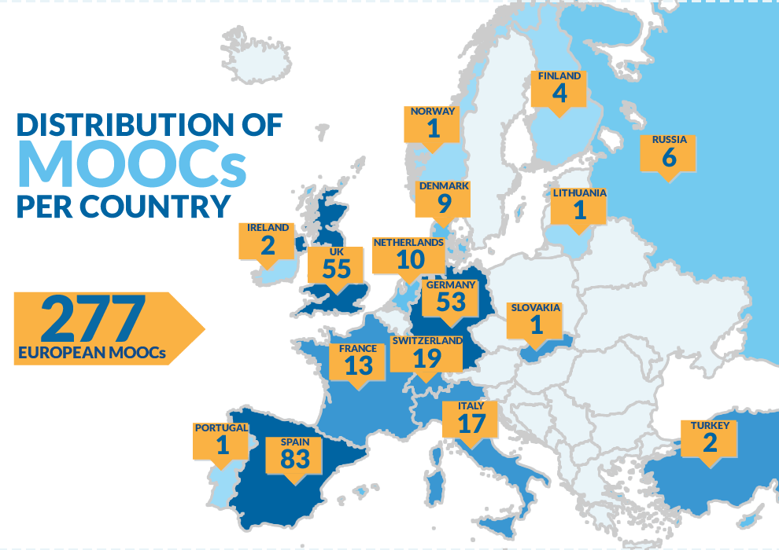
Revisión bibliográfica

Slide 13
MOOC: Metodología se diseño
Diseño de MOOC
Ward et all (2011)
McKness et all (2013)
Guardià et all (2013)
Zapata (2012, 2013)
Méndez (2014)
Mastery Learning
Block (1971)
Reigueluth (2008, 2013)
Brandman (2013)

Slide 14
“Personalización” en un MOOC
Premisa: No se debe personalizar un MOOC que haya sido diseñado para propósito general, la personalización debe ser contemplada desde el diseño.
(Zapata, 2013)

Slide 15
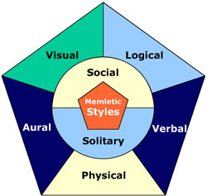
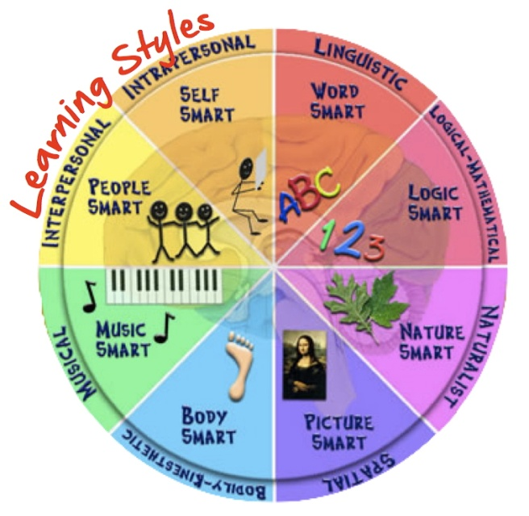
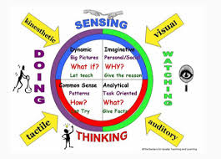
Estilos de aprendizaje

Slide 16
“Personalización” en un MOOC
Estilos de aprendizaje
Kolb (1981, 1999)
Felder & Silvermann (1988, 1996)
Honey & Munford (1986, 2000)
Inteligencias múltiples
Gardner (1987, 1997, 2003)
Santaella (2010)
Perfiles
Zhou (2010)

Slide 17
Estados del arte relacionados
Al-Wabil et all (2011): estilos de aprendizaje como parámetro de personalización.
Joshi & Vaida (2013): personalización “convencional”.
Gulati (2013): sistemas expertos para aprendizaje colaborativo.
Magnisallis et all (2012): sistemas adaptativos e inteligentes para aprendizaje colaborativo.
Crocket et all (2011), Encheva (2005): sistemas tutoriales inteligentes.

Slide 18
Discusión
Manochehr (2006)
“en procesos formativos soportados en web, el estilo de aprendizaje de los estudiantes es significativamente importante para el rendimiento y apropiación de conocimiento.”
Krätzig & Arbuthnott (2006)
“no existe evidencia educativa ni científica que demuestre la utilidad de los estilos de aprendizaje”.

Slide 19
Premisa
El estilo de aprendizaje –o el tipo de inteligencia- de un estudiante en un MOOC se puede extraer con técnicas de Learning Analytics.
(Sugerencia profesores del Doctorado en Ciencias de la Educación RUDECOLOMBIA, 2014)

Slide 20
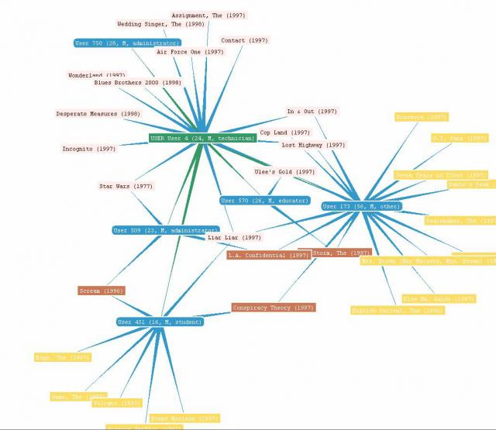
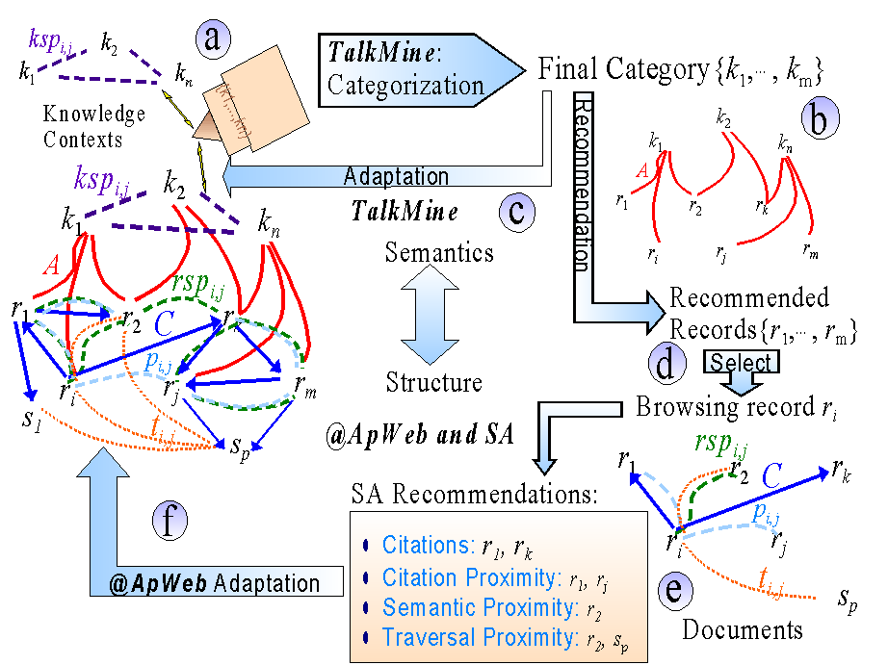
Técnicas de “personalización”
¿Sistemas adaptativos o sistemas de recomendación?

Slide 21
Técnicas para “personalización” de MOOC
aMOOC
Sonwalkar (2013)
Bansal (2013)
Fidalgo (2013)
Sistemas de recomendación
Torres et all (2013)
Chen (2012)
Santos & Boticario (2012), (2008)
Khribi (2009)
Vialardi (2009)
Drachsler et all (2008)

Slide 22
Brechas encontradas
No se han encontrado propuestas sobre métodos para personalización de MOOC que involucren Learning Analytics.
No se ha encontrado mecanismos de integración entre las plataformas para el ofrecimiento de MOOC y las arquitecturas de la Analítica del Aprendizaje

Slide 23
Brechas encontradas
No se ha encontrado un estudio sobre criterios para la selección de métodos de personalización en MOOC.
No hay suficientes estudios sobre el problema de la deserción en MOOC.
Se detecta una tendencia a ofrecer MOOC sin el debido soporte pedagógico.

Slide 24
Pregunta de investigación
¿Cómo diseñar procesos formativos en línea masivos personalizables y qué impacto tiene en el aprendizaje de los estudiantes?

Slide 25
Objetivo general
Proponer un mecanismo para el diseño personalizable de Cursos en Línea Abiertos y Masivos con Mastery Learning y Analítica del Aprendizaje.

Slide 26
Objetivos específicos
Adecuar el Mastery Learning para el diseño de MOOC soportado en dimensiones de la Analítica del aprendizaje para identificar perfil del usuario.
Seleccionar una técnica software para personalizar el desarrollo de MOOC
Diseño y Ejecución de un caso de estudio que permita verificar el impacto del diseño de un MOOC desde las perspectiva de la personalización.

Slide 27
¡Muchas gracias!

